Slide 1

Интервальный зоопарк
Дидактическое пособие по слуховому анализу по предмету сольфеджио
для учащихся подготовительного и 1 класса ДМШ, ДШИ
.
Разработка Ткаченко Н. Б.
Пермякова М. А.

Slide 2

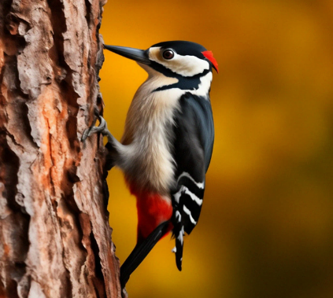

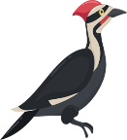
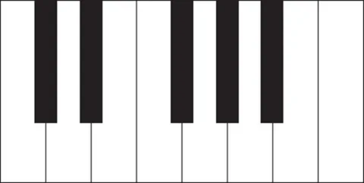


Чистая прима (ч.1)

Slide 3
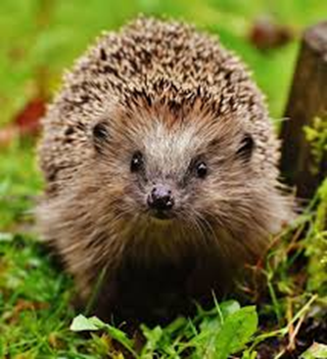




Малая секунда (м.2)

Slide 4
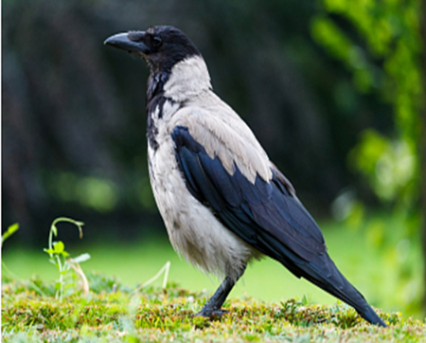




Большая секунда (б.2)

Slide 5
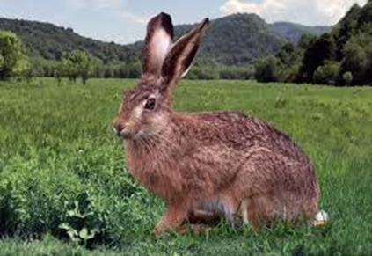


Малая терция (м.3)

Slide 6
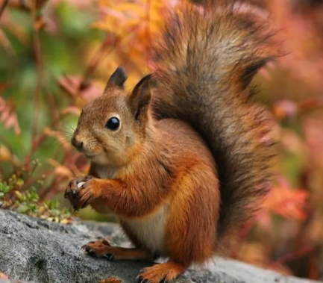


Большая терция (б.3)

Slide 7
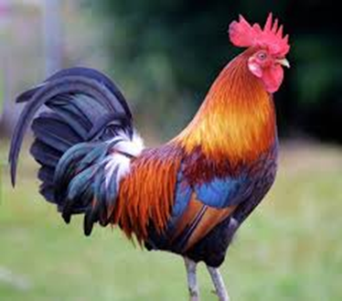


Чистая кварта (ч.4)

Slide 8
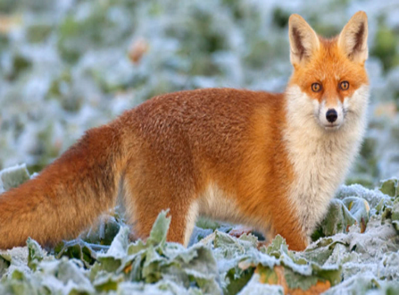
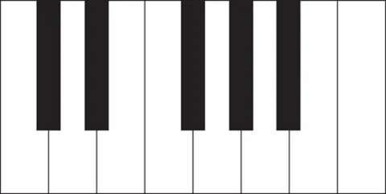

Чистая квинта (ч.5)

Slide 9
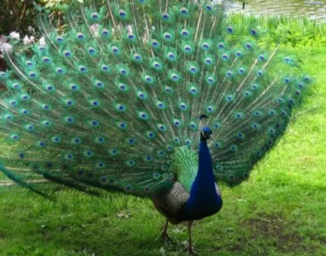


Малая секста (м.6)

Slide 10
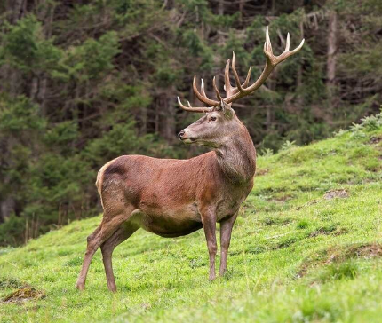

Большая секста (б.6)

Slide 11
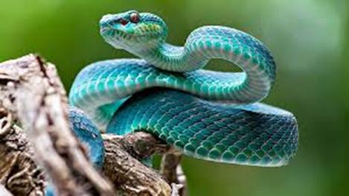

Малая септима (м.7)

Slide 12
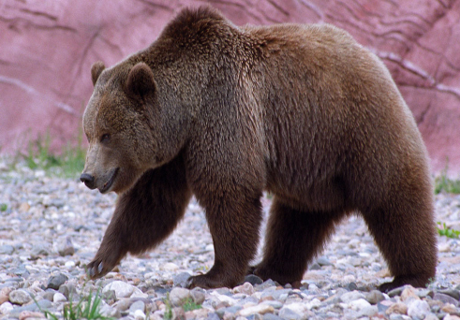

Большая септима (б.7)

Slide 13
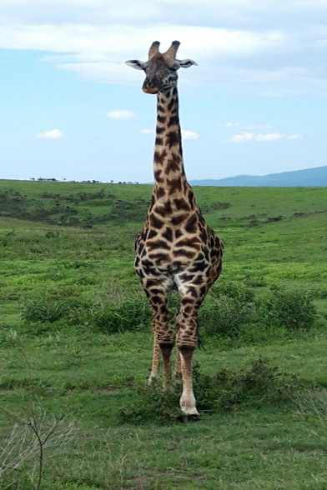
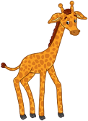
Чистая октава (ч.8)

Slide 14
СПАСИБО ЗА ВНИМАНИЕ!

